Slide 1
Planovanie ulozenia kontajnera pomocou GA
Master Bay Plan Problem (MBPP)
Martin Durkáč
Michal Bavlšík
KKUI
2019

Slide 2
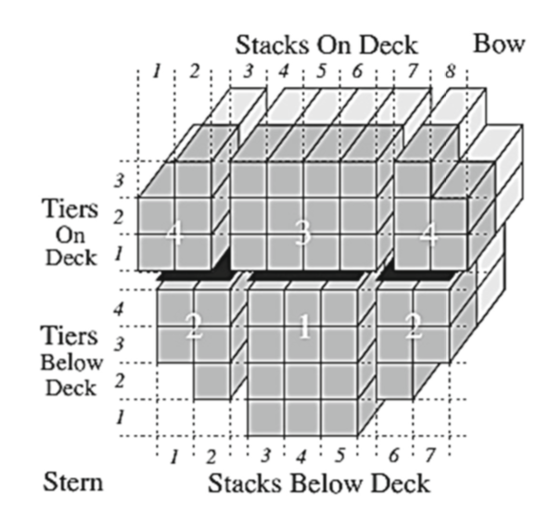
Hlavny problem:
velke lode prepravuju okolo 22000 kontajnerov
nakladanie a vykladanie kontajnerov je nakladne
treba optimalizovat pohyb kontajnerov aby sa redukovala cena

Slide 3
Vseobecne znenie ulohy
majme taku skupinu C skladajucu sa z n kontajnerov roznych typov, ktore maju byt nalozene na lod kde existuje skupina S z m dostupnych miest na lodi, ktora bude splnat vsetky kriteria a minimalizuje cas na prepravu samotnych kontajnerov (minimalizacna uloha)

Slide 4
Preco GA
GA je stochasticky vyhladavaci algoritmus pre riesenie problemov
vyhodami su flexibilita, adaptacia, schopnost hladat globalne riesenie a moznost paralelizacie vypoctov (MBPP problem by mal byt rieseny ako offline tak aj online)

Slide 5
Blizsia definicia parametrov
lod je rozdelena na poschodia kde su ulozene kontajnery
jednotlive poschodia su oddelene poklopmi
ak chceme pristupit na nizsie poschodie potrebujeme odstranit kontajnery na danej palube a este otvorit poklop
musime brat do uvahy obmedzenia kontajnerov: napr. niektore kontajnery potrebuju napajanie, ine musia byt izolovane kvoli prevozu nebezpecneho materialu atd.

Slide 6
Sub-problemy
Nad skladanie(over-stowage): zla logistika pri nakladani kontajnerov - musia sa vylozit zbytocne kontajnery aby sme sa dostali ku spravnemu
Stabilita lode: je potrebne rozmiestnit naklad tak aby bola ciara ponoru rovnobezna s hladinou vody.
Sila vetra: je dolezite ulozit kontajnery tak aby pri narazoch silneho vetra nespadol nejaky kontajner do vody.

Slide 7
Sub-problemy
Obmedzenia kontajnerov:
1. tazsie kontajnery musia byt ulozene nizsie ako lahke
2. dlhsie kontajnery musia byt na mensich
3. napajanie
4. specialny kontajner (nebezpecny naklad)
Linia pohladu: imaginarna ciara od riadiaceho mostika k moru. Bud musi byt dlha ako dvojnasobok dlzky plavidla alebo 500m

Slide 8
Dvojkrokova optimalna strategia
Faza spociva v planovani rozlozenia pre pristavy, ktora prideluje kontajnery do vybranej sachty
Druha faza spociva v planovani prevadzkovych intervalov, ktora prideluje kontajner na urcitu poziciu
Pre kazdu fazu existuje ina hodnotiaca funkcia a zaroven iny typ trestov

Slide 9
1.faza
obmedzenia: cielovy pristav, chladiaci slot a vyvazenie lode
Pre planovanie sa pouziva stromova struktura:
koren je samotna lod a listy su jednotlive poschodia
koren obsahuje celkovu hmotnost lode a listy obsahuju hmotnost pre dane poschodie, pocet pristavov v ktorych sa bude vykladat, pocet napajanych slotov a rad kontajnerov

Slide 10
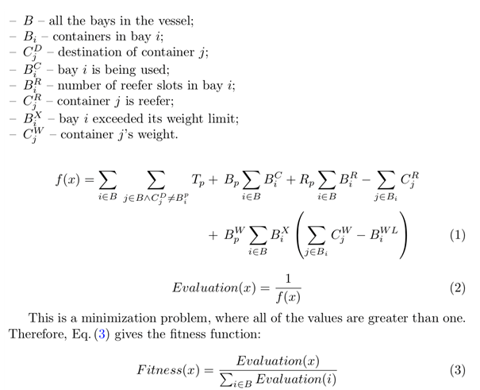
1.faza

Slide 11
1.faza - tresty
kontajner prideleny na zly port - 20 bodo
kazde miesto ktore sme obsadili - 10 bodov
kazda tona cez limit - 50 bodov
Aj ked sa pri prvej faze neplanuje rozlozenie samotnych kontajnerov (iba zatriedenie na poschodia) ak prekrocime kapacitu na elektricky zavisle kontajnery pridelime trest 50 bodov

Slide 12
2.faza
nove obmedzenia:
-velkost kontajnera
-linia pohladu
- sila vetra
Pre kazde poschodie je definovany strom. Definuju sa palubne a podpalubne umiestnenia, pozera sa aj na maximalnu dovolenu vysku, pocet a umiestnenie chladiacich slotov

Slide 13
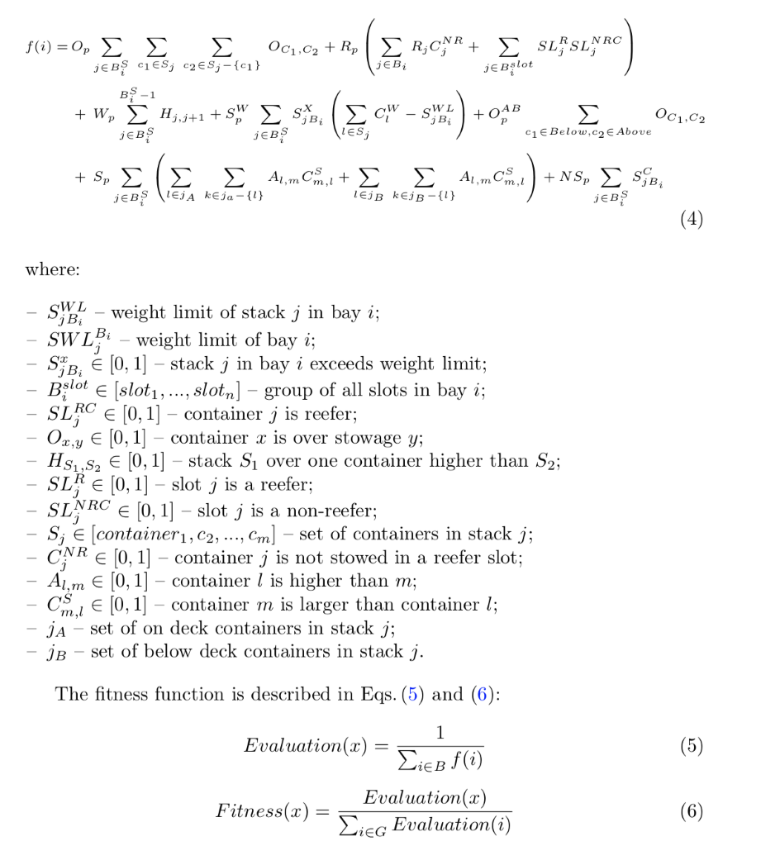
2.faza

Slide 14
2.faza - tresty
nadoba ktora prekryva inu nadobu - 40
kontajner nad palubou prekryva ten v podpalubi - 20
chladiaci kontajner nie je ulozeny na svojej pozicii - 50
par s vyskovym rozdielom viac ako jeden kontajner - 40
dlhsi kontajner na kratsom - 80 bodov
pouzivany zasobnik v pristave - 15 bodov ak je na palube a 10 ak je ulozeny podpalubou

Slide 15
Parametre genetickeho algoritmu
Velkost populacie :
1.Faza od 100 do 15000
2. Faza od 100 do 5000
Pre generaciu 100 jedincov bolo potrebne 11000 generacii Pre 10000 jedincov bolo potrebnych 1300 generaci
Pre test aplikacie bolo pouzitych 500 jedincov pricom celkovy cas behu programu bol 2 sekundy.

Slide 16
Velkost populacie pre planovanie priestorov
jednotlive poschodia
v clanku 7 poschodi.
V pripade populacie 100 jedincov riesenie konvergovalo v okoli 1200 generacii
pre 500 jedincov pri 400 generacii
v 50-60% bolo zlepsene planovanie jednotlivych poschodi.

Slide 17
Analýza pomeru mutácií pre prvu a druhu fazu
Rozdielne mutacne pomery boli testovane na fixnych poctoch generacii a jedincov
1.Faza: 500 jedincov a 5000 generacii
2. Faza: 500 jedincov a 350 generacii
Testovane boli tieto mutacne pomery 0.05, 0.1, 0.25, 0.35 a 0.5 pricom najlepsie vysledky davala hodnota 0.35.

Slide 18
Analýza pomeru kríženia
1.Faza: 0.3, 0.4 a 0.5 -> tresty 1500, 1260 a 2240 (0.4 naj)
2.Faza: velka miera variability
ak sme nasli po krizeni umiestnenie kontajnerov tak vacsina z nich uz nema platne miesto -> preto im musime nachadzat novy slot do ktoreho by sme ich mohli ulozit
Pre druhu fazu boli najma testovane parametre 0.3 a 0.5.

Slide 19
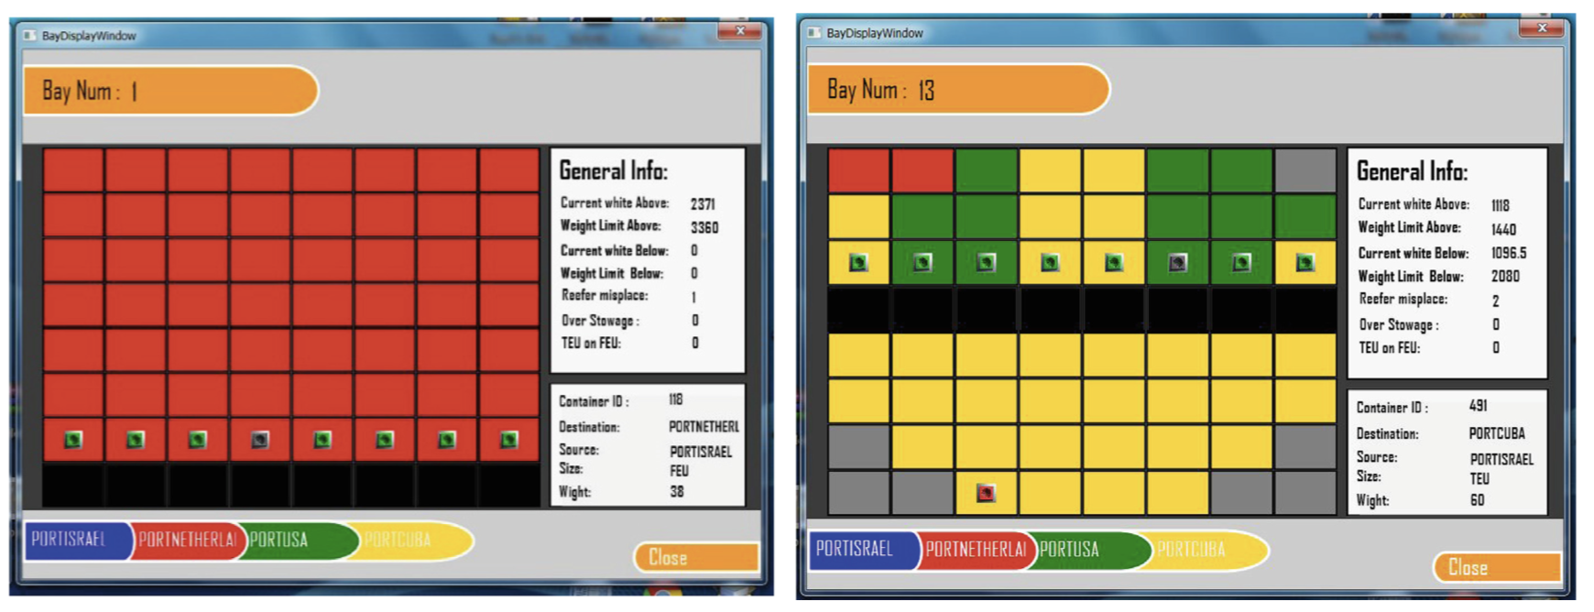
Zaver
V tejto praci vypracovali vyskumnici novelny metaheuristicky algoritmus zalozeny na EA, ktory uspesne riesil MBPP s obmedzeniami z realneho zivota pre prakticke nasadenie. Problem bol rozdeleny do dvoch faz. Vysledkom prace je graficke rozhranie ktore sluzi k interaktivnemu obsluhovaniu zamestanncom pristavu a pomoc pri planovani prekladania kontajnerov v pristavoch.

